Slide 1

Thermoman 360
Ahorra y dona energía con la visión de…
THERMOMAN 360

Slide 2
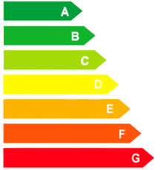
EL CLIENTE
La calefacción y AA suponen el 47% de nuestro consumo energético.
Nuestro cliente quiere aprender a ser más eficiente para ahorrar en la factura.
Además, está concienciado con la pobreza energética y empatiza con el medio ambiente.
La calificación energética de su hogar se sitúa entre E y G.

Slide 3
LA SOLUCIÓN
Informamos en tiempo real de su grado de eficiencia energética.
Averiguamos en qué lugares se pierde energía.
Sabemos cúando se produce esa pérdida.
Optimizamos su hofar y sus hábitos de consumo.
Proporcionamos mecanismos para donar ese ahorro hacia los más desfavorecidos.

Slide 4
LAS CARACTERÍSTICAS
Cámara termográfica de bajo coste.
Monitorización 24/7.
Fácil de instalar. Encender y listo.
Integración cloud.
Informes personalizados.
Consejos para el ahorro.
Monitorización de hábitos de consumo.
Avisos y alertas.

Slide 5
Prototipo funcional

Slide 6
HARDWARE LOW COST

Slide 7
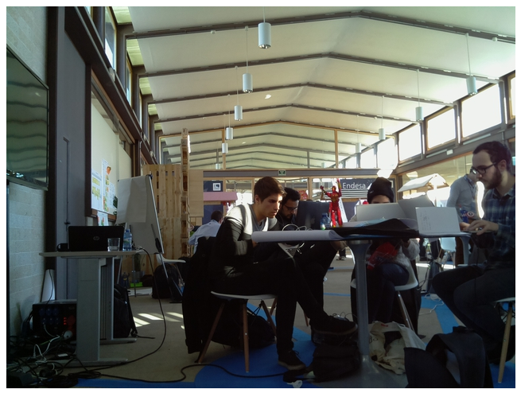
DEMO: Foto de la sala

Slide 8
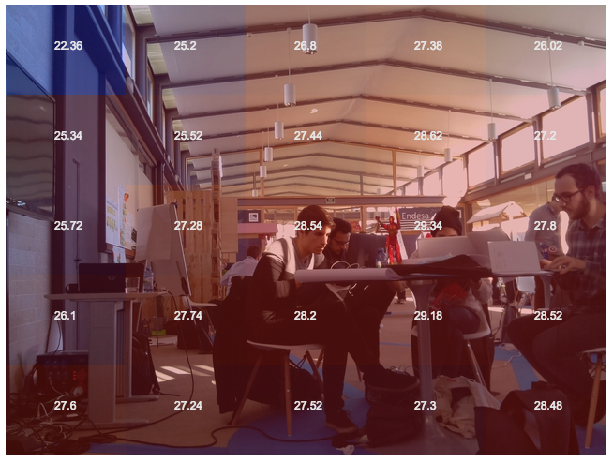
DEMO: Capa termográfica

